Slide 1



Интенсивная технология выращивание австралийского красноклешневого рака с помощью продукционных кормов нового типа
Оганисян Марина Мушеговна
Студент 1 курса отдела магистратуры. Руководитель проекта

Slide 2
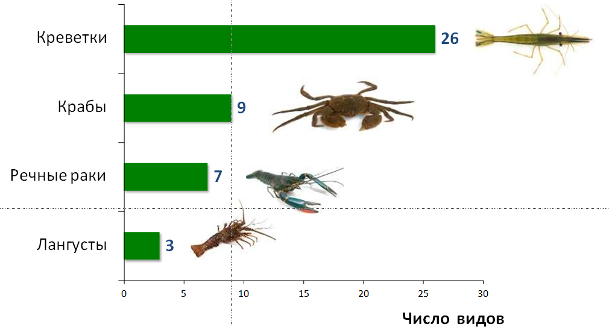
Описание стартап-проекта. Актуальность
Общий объем производства ракообразных в 2021году в мире достигает 13,4 млн. тонн.
В качестве объектов аквакультуры в статистике ФАО упоминается 45 видов ракообразных:
*Источник
https://fish.gov.ru/wpcontent/uploads/2022/05/itogi_raboty_rosrybolovstvo_za_2021_god.pdf
2

Slide 3
Описание стартап-проекта. Проблема
Низкий уровень выживаемости ракообразных при искусственном выращивании в индустриальной аквакультуре
Общий отход 45-55%
20-25% каннибализм
30-35%
иные причины
3

Slide 4
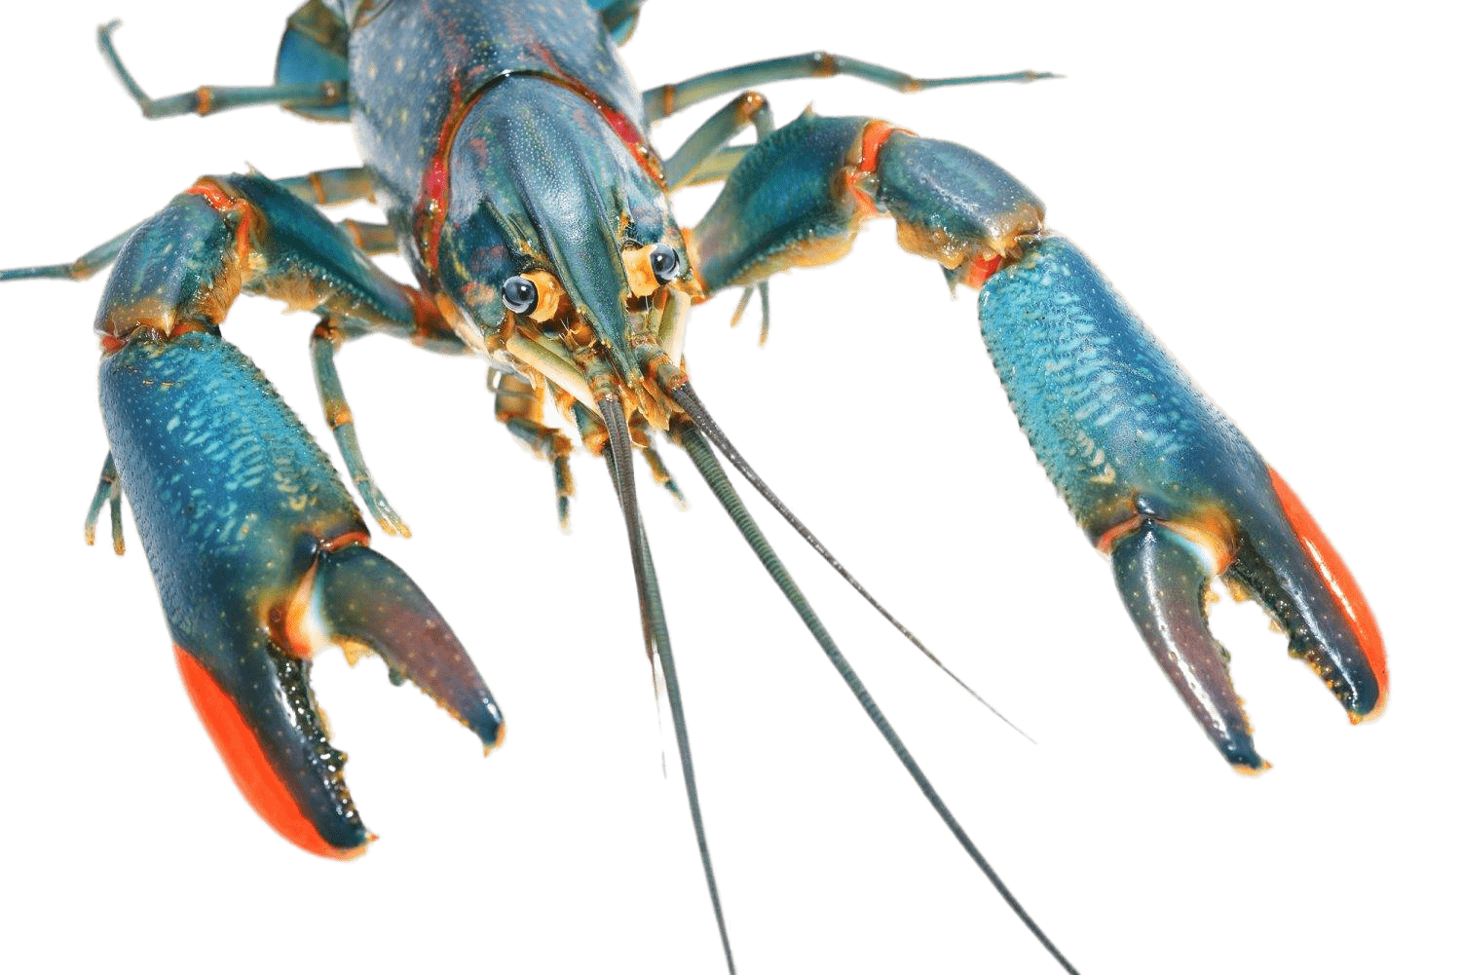

Описание стартап-проекта. Участие в конкурсе от ФСИ
Тема проекта на конкурс: "Разработка индустриального корма нового типа для интенсивного товарного выращивания Австралийского красноклешневого рака Cherax quadricarinatus"
4

Slide 5
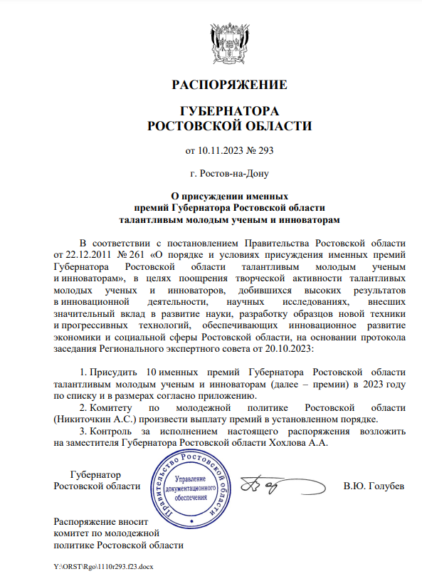
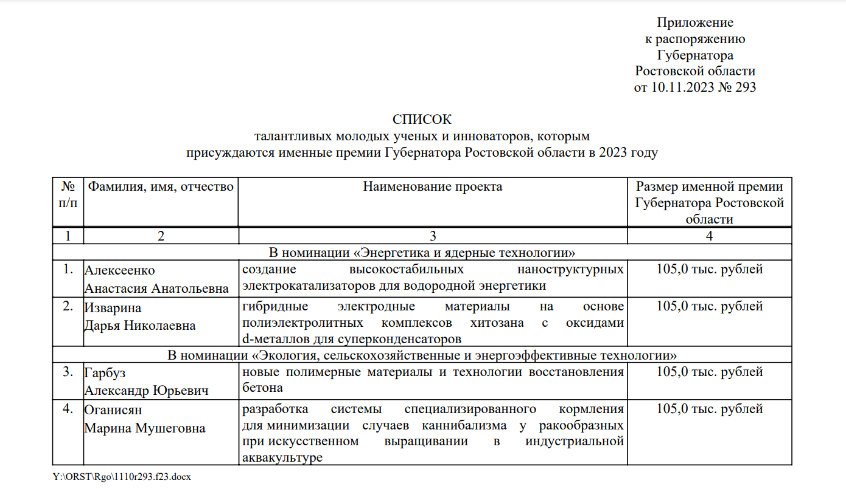
Описание стартап-проекта. Участие в конкурсе «Ты-инноватор»
Тема проекта на конкурс: "Разработка системы специализированного кормления для минимизации случаев каннибализма у ракообразных при искусственном выращивании в индустриальной аквакультуре"
5

Slide 6
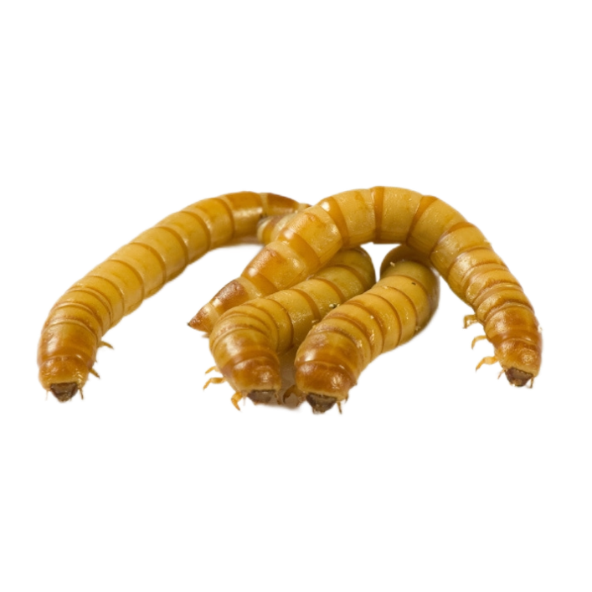

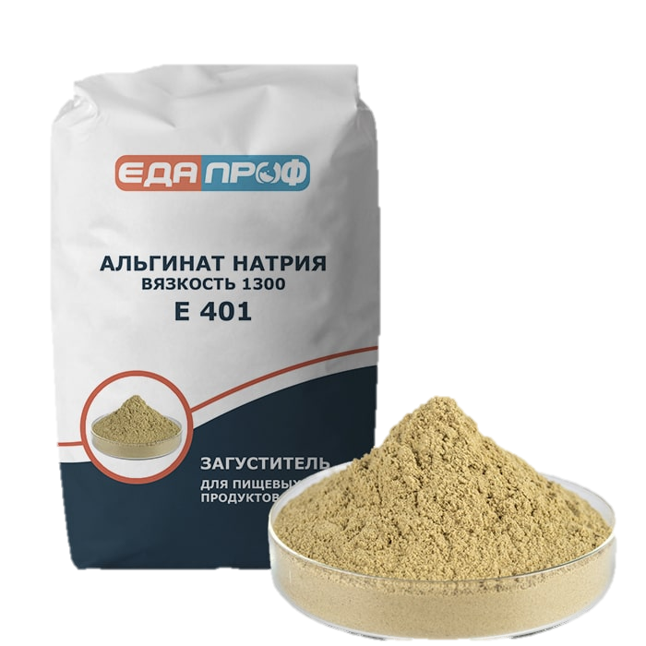
Решение (описание основных технологических параметров)
Ведение в состав комбикорма природного полисахарида – альгинат Na
Добавление в состав комбикорма лактата кальция
Частичная замена рыбной муки на муку личинки Мучного червя
6

Slide 7
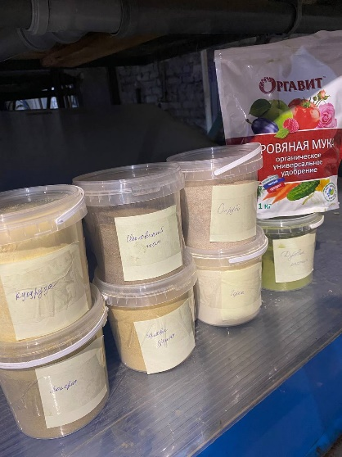
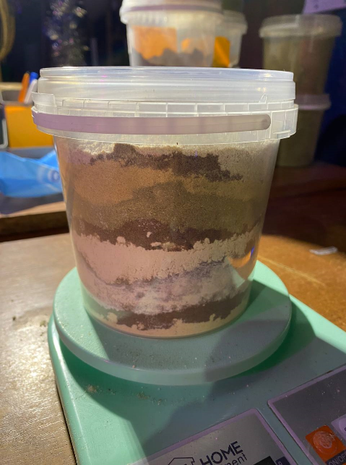
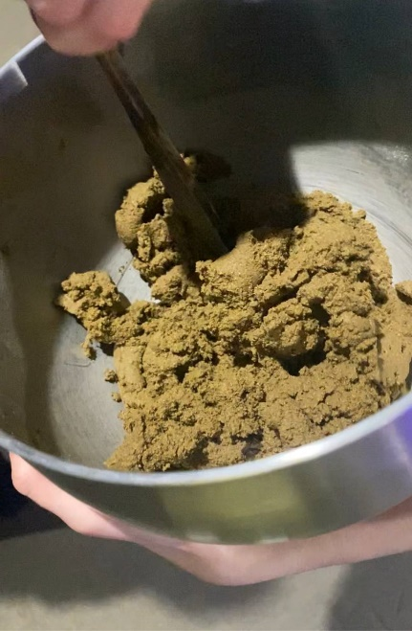
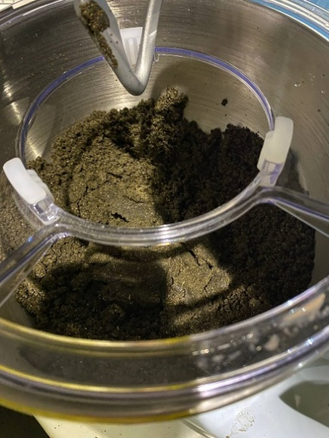
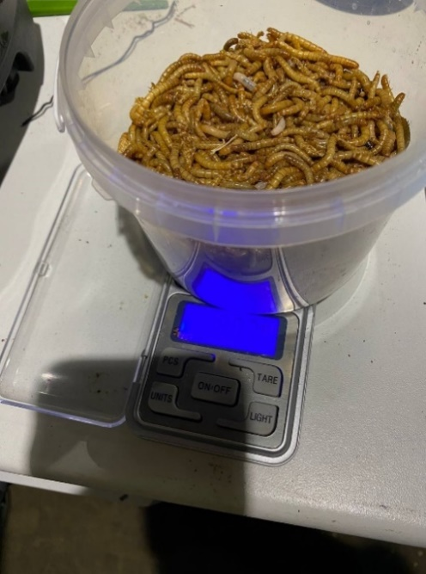
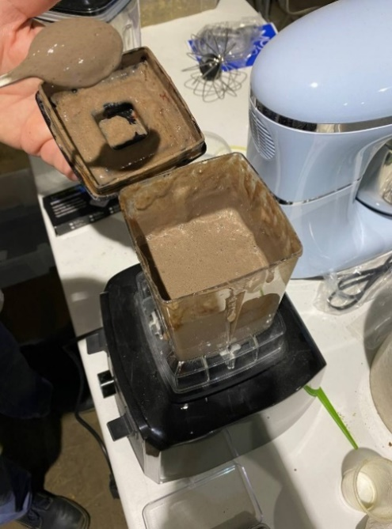
Решение (описание основных технологических параметров)
Смешивание сухих компонентов
Готовое тесто
Добавление жидких компонентов и насекомых
7

Slide 8
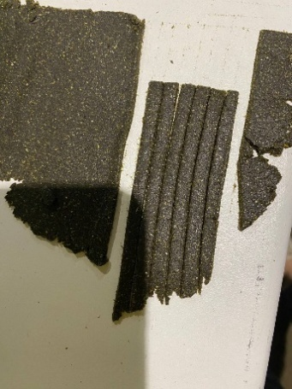
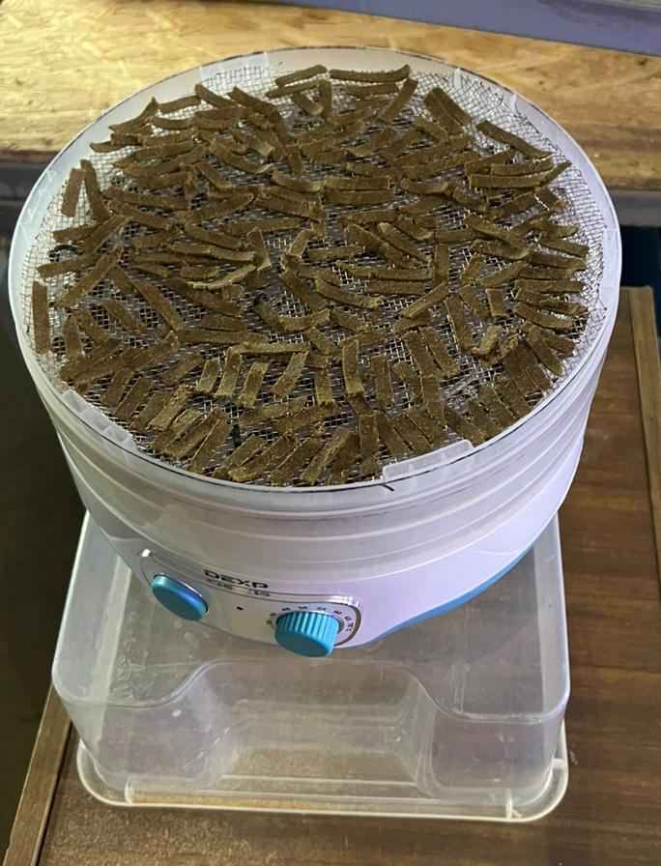
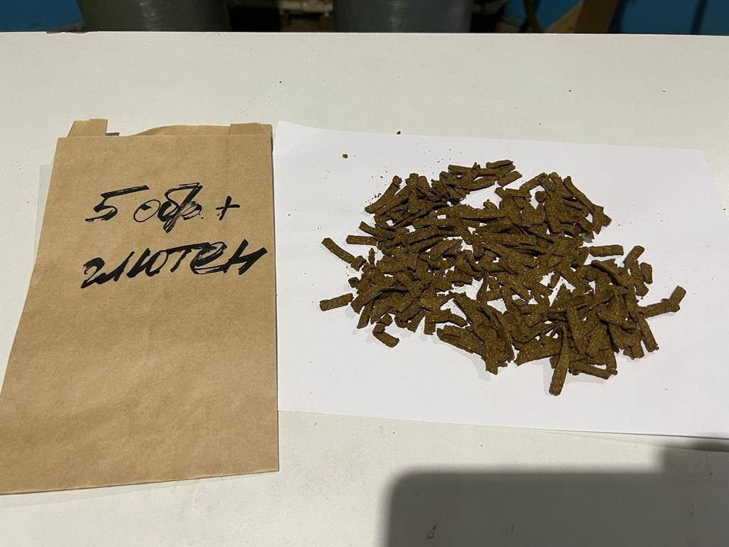
Решение (описание основных технологических параметров)
Формирование гранул
Сушка гранул
Готовый комбикорм
8

Slide 9
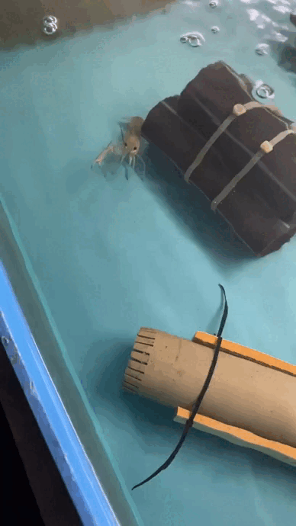
Результаты работ
Гранулы имеют продолговатую форму;
Водостойкость более 8 часов;
Содержание протеина = 45,7%.
Регистрация юридического лица;
Подача заявки на регистрацию интеллектуальной собственности;
Сдача отчетности в Фонд содействия инновациям.
9

Slide 10
Описание стартап-проекта. Потенциальные заказчики
Рыбоводные предприятия, которые выращивают ракообразных в установках замкнутого водоснабжения (УЗВ)
10

Slide 11
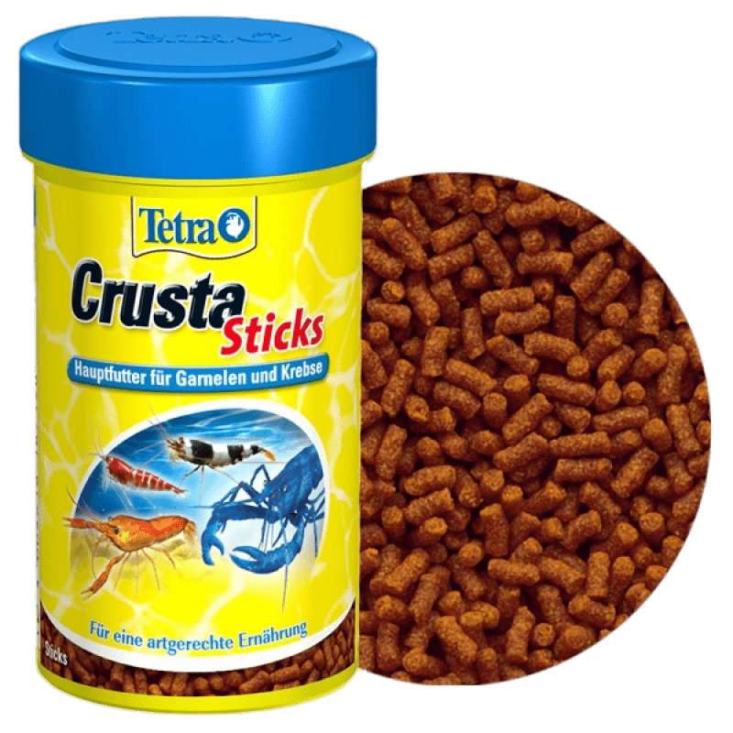
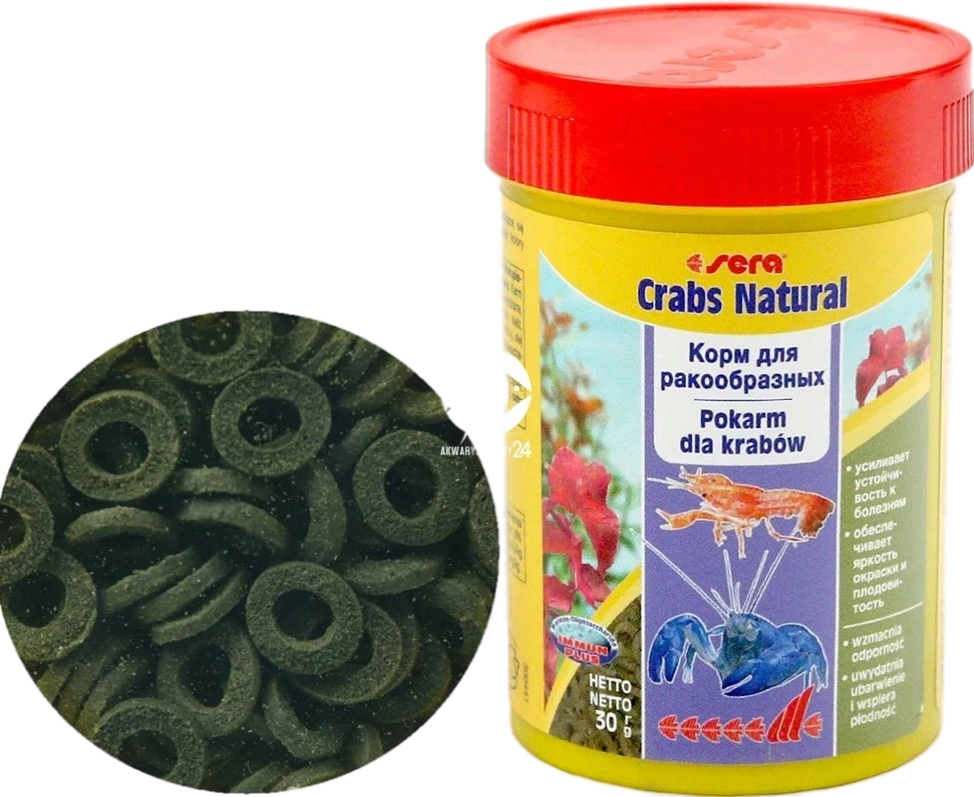
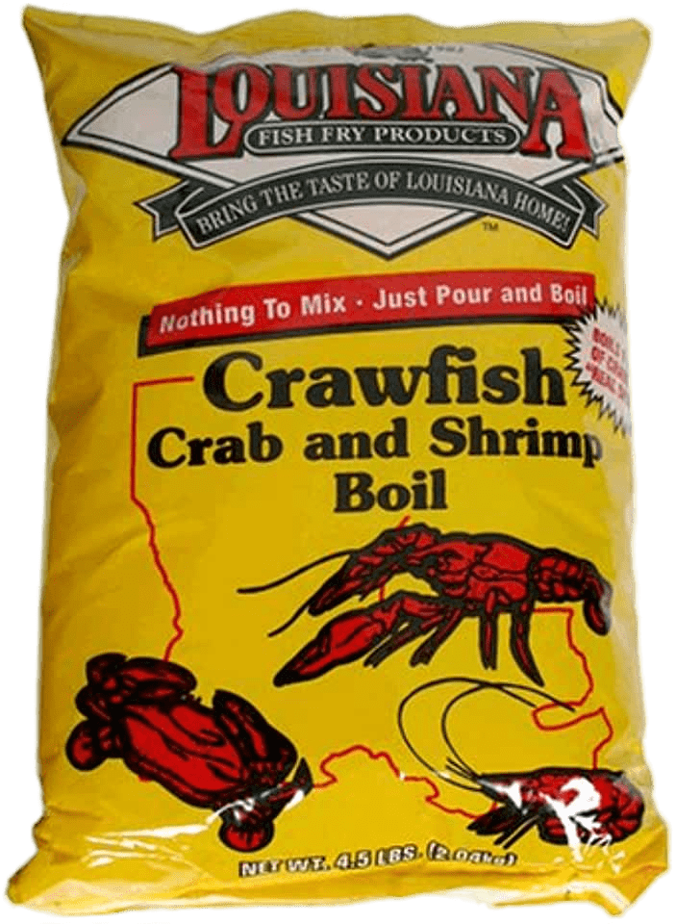
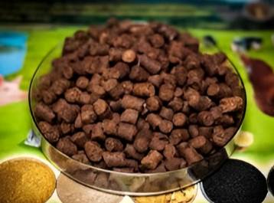
Описание стартап-проекта. Конкуренты
Tеtrа
Sеrа crabs natural
Германия
Crawfish Feed
Германия
Фабрика белковых кормов
Сингапур
Россия
11

Slide 12
Дальнейшее развитие проекта
Гипотезы:
1. Причиной каннибализма является выработка специфического вещества при линьке
2. Причиной каннибализма является запах остатка пищи в кишечнике
Объект исследования: явление каннибализма ракообразных при искусственном выращивании
Результат исследовательского процесса:
Метод. Уравнивание значений параметров среды/исследуемого объекта
12

Slide 13
Дальнейшее развитие проекта
Предполагаемый источник финансирования - конкурс "Старт-1" от Фонда содействия инновациям.
Сроки реализации проекта 2 года
13

Slide 14
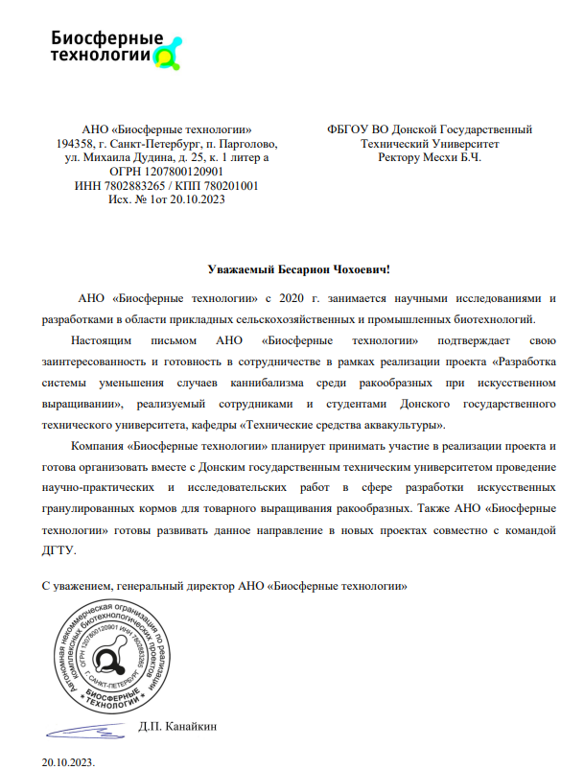
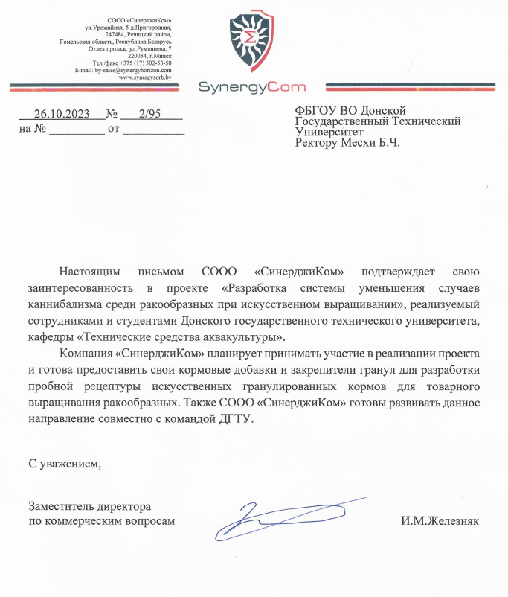
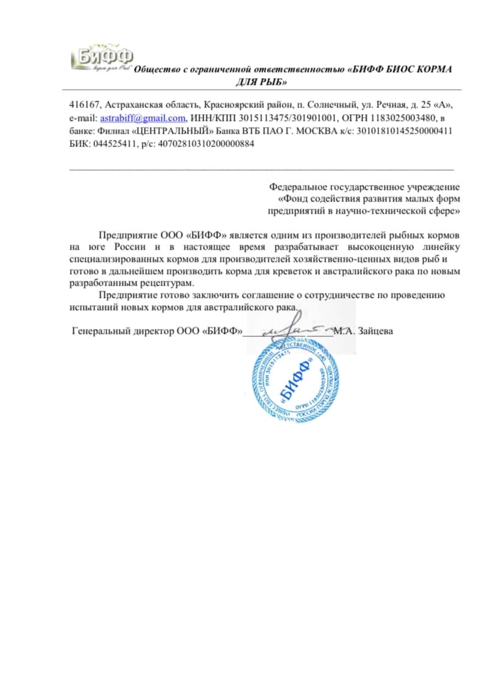
Партнеры
АНО «Биосферные технологии»
СООО «СинерджиКом»
ООО «БИФФ»
14

Slide 15
Команда
Ткачева Ирина Васильевна – научный наставник
Поддубский Алексей Александрович – трекер проекта
Оганисян Марина Мушегвона – руководитель проекта
Румянцева Евгения Вячеславовна – технолог
Болгова Диана Владимировна – технолог
15

Slide 16



СПАСИБО!
Оганисян Марина Мушеговна
8 951 536 75 06
marina.oganisyan04@mail.ru

